Slide 1
শুভেচ্ছা সবাইকে

Slide 2

পরিচিতি
বিএসসি ইন ইঞ্জিনিয়ারিং
যশোর বিজ্ঞান ও প্রযুক্তি বিশ্ববিদ্যালয়
কম্পিউটার সায়েন্স অ্যান্ড ইঞ্জিনিয়ারিং,
প্রভাষক আইসিটি,
গোপালনগরএমজাদিয়া সিনিয়র ফাজিল মাদ্রাসা, ময়মনসিংহ।

Slide 3
পাঠ পরিচিতি
শ্রেণী:একাদ্বশ
বিষয়: তথ্য ও যোগাযোগ প্রযুক্তি (ICT)
অধ্যায়:দ্বিতীয়
পাঠ: ডাটা ট্রান্সমিশন মোড

Slide 4
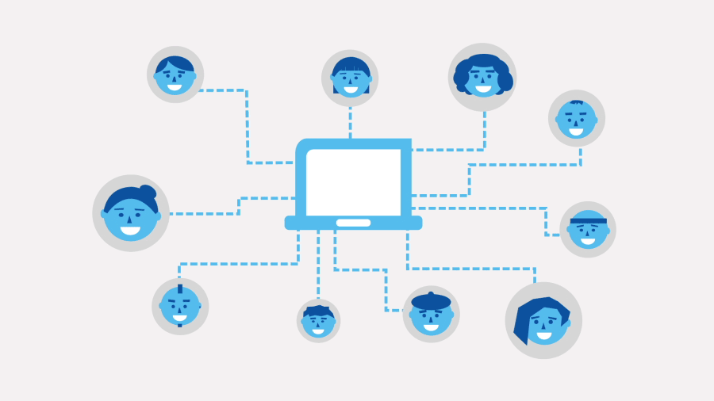
আজকের পাঠ
ডাটা ট্রান্সমিশন মোড

Slide 5
শিখনফল
১। ডাটা ট্রান্সমিশন মোড কী তা বলতে পারবে।
২। ডাটা ট্রান্সমিশন মোড কয়টি ও কী কী নির্ণয় করতে পারবে ।
৩। ডাটা ট্রান্সমিশনের বিভিন্ন মোডের উদাহরন ব্যাখ্যা করতে পারবে।

Slide 6

ডাটা ট্রান্সমিশন মোড
ডাটা ট্রান্সমিশনের ক্ষেত্রে ডাটা প্রবাহের দিককে ডাটা ট্রান্সমিশন মোড বলে।

Slide 7





Slide 8
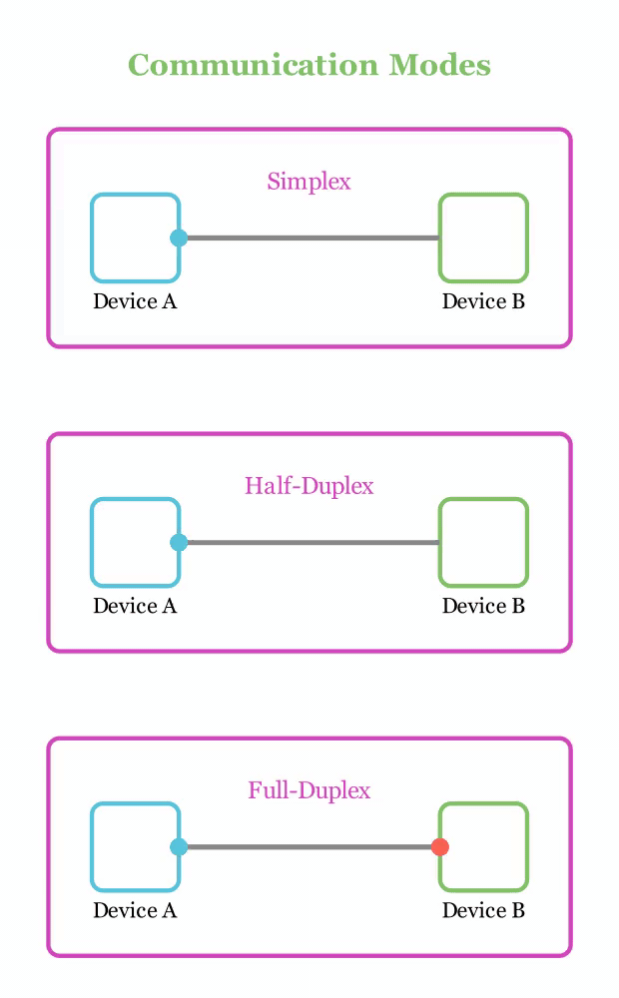
ডাটা ট্রান্সমিশন মোড

Slide 9

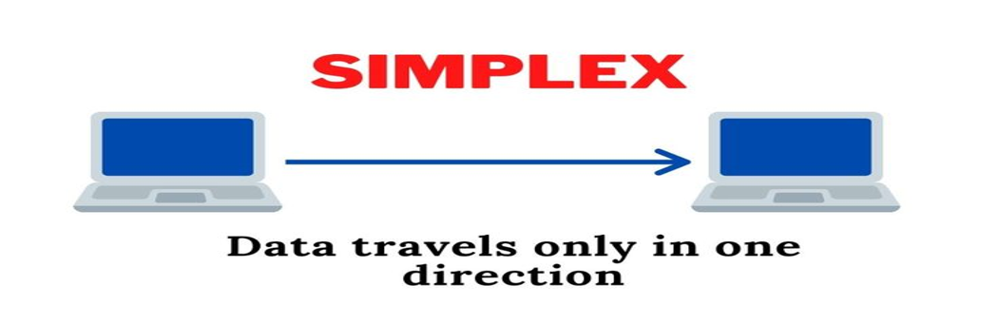
সিমপ্লেক্স
ডাটা শুধুমাত্র একদিকে প্রবাহিত হয়।
প্রেরক ডাটা পাঠায়, গ্রাহক শুধু গ্রহণ করে।
উদাহরণ: টেলিভিশন, রেডিও।

Slide 10


সিমপ্লেক্স

Slide 11

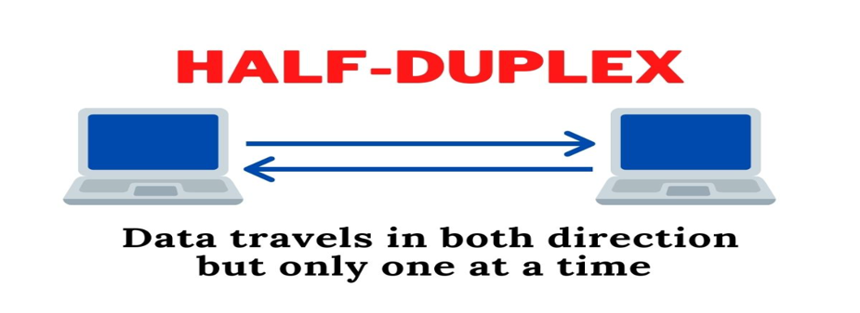
হাফ ডুপলেক্স
উভয় দিকে ডাটা আদান-প্রদান করা যায়, তবে একই সময়ে নয়।
এক সময়ে একজন প্রেরণ করে, অন্যজন গ্রহণ করে।
উদাহরণ: ওয়াকিটকি।

Slide 12
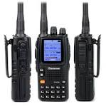

হাফ ডুপলেক্স

Slide 13

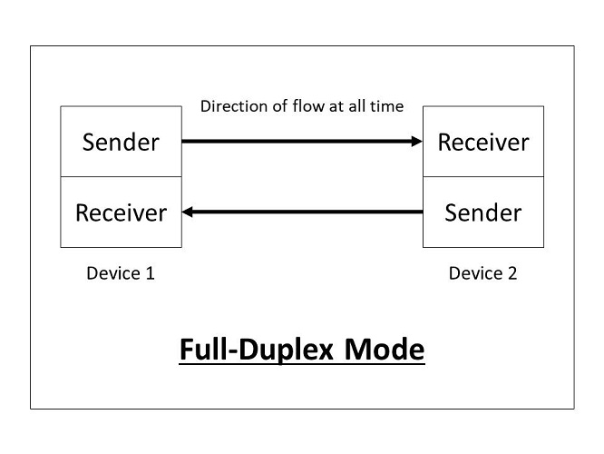
ফুল ডুপলেক্স
একই সময়ে উভয় দিকে ডাটা আদান-প্রদান করা যায়।
উভয় পক্ষ একসাথে প্রেরণ ও গ্রহণ করতে পারে।
উদাহরণ: মোবাইল ফোন, টেলিফোন।

Slide 14


ফুল ডুপলেক্স

Slide 15
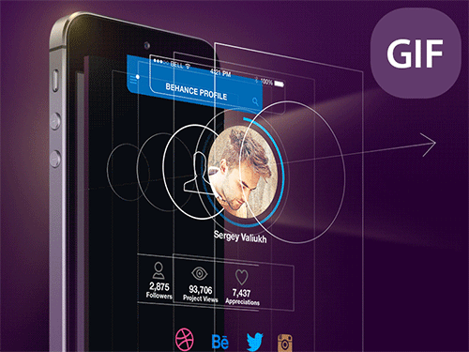


দলগত কাজ
চিত্রগুলো লক্ষ কর এবং ৩টি করে বৈশিষ্ট্য বল।

Slide 16
মূল্যায়ন
১। ডাটা ট্রান্সমিশন মোড কি?
২। ডাটা ট্রান্সমিশন মোড কয়টি ও কী কী?
৩। প্রতিটি মোডের দুটি করে বৈশিষ্ট্য বল ।

Slide 17
বাড়ির কাজ
ডাটা ট্রান্সমিশন মোড গুলোর ২টি করে উদাহরণসহ বর্ণনা লিখে আনবে।

Slide 18

ধন্যবাদ

Slide 19


